Slide 1
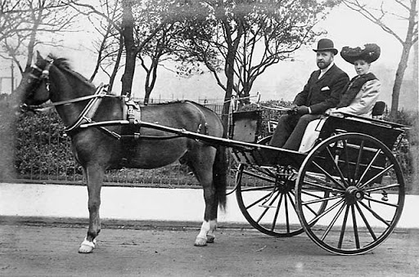
С Р П С К И Ј Е З И К
“ В О Ж Њ А “
Десанка Максимовић
(утврђивање)
( Сања Цветојевић)

Slide 2
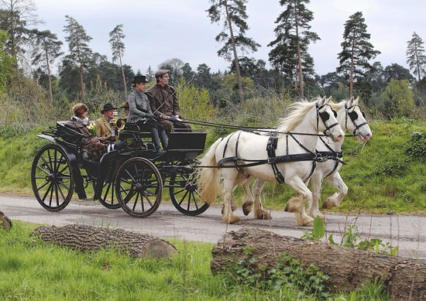

Slide 3
В О Ж Њ А
Возимо се. Покрај пута Возимо се. Сања цвеће, Гле, почињу и светлаци, Насмејани месец блуди
разасута мирис слеће лета знаци што на људи
села леже. са ливада. да се пале. личи главу.
Ко потоци после буре Гле, сеоске куће беле, И из магле трепте сиве, Возимо се. Покрај пута
коњи јуре, као стреле као живе, разасута
лете, беже. тек пролете. звезде мале. села леже...
Врх потока и шипрага Поред пута стабла вита, По бескрајно нежном, меком Ко потоци после буре
топла, блага шибља, жита и далеком коњи јуре,
вечер пада. лете, лете. небу плаву. лете, беже.

Slide 4
ПРОДУБЉИВАЊЕ АНАЛИЗЕ ПЈЕСМЕ:
Који књижевни правац одређује ова пјесма:
а) прозу б) поезију
Пјесникиња је дала одређене моћи коњима, а то су:
а) моћ летења б) моћ говора в) моћ брзине г) моћ пјевања
Ритам пјесме у нама изазива:
а) тугу б) одушевљење в) равнодушност г) узбуђење
4. Да ли свака строфа у пјесми има исти ритам?

Slide 5
Знамо да се РИТАМ остварује: бројањем слогова у стиховима и строфама, понављањем гласова и слогова, понављањем ријечи и понављањем стихова и строфа.
Значи, у ритам убрајамо и ријечи које се римују.
Бројањем слогова одређујемо дужину стофе:
- ВО-ЗИ-МО СЕ. ПО-КРАЈ ПУ-ТА РА-ЗА-СУ-ТА СЕ-ЛА ЛЕ-ЖЕ. ( 16 )
- КО ПО-ТО-ЦИ ПО-СЛЕ БУ-РЕ КО-ЊИ ЈУ-РЕ, ЛЕ-ТЕ, БЕ-ЖЕ. ( 16 )
- ВРХ ПО-ТО-КА И ШИ-ПРА-ГА ТО-ПЛА, БЛА-ГА ВЕ-ЧЕР ПА-ДА. ( 16 )
МОЖЕМО ЗАКЉУЧИТИ ДА СВАКА СТРОФА ИМА ИСТИ РИТАМ, ЈЕР ЈЕ У СВАКОЈ ОД СТРОФА ПО 16 СЛОГОВА.

Slide 6
Сљедеће глаголе из пјесме разврстај на глаголе РАДЊЕ, глаголе СТАЊА и глаголе ЗБИВАЊА:
возимо се, почињу, леже (села) , јуре , лете, беже (коњи) , сања
(цвеће), слеће (мирис), пролете (куће), пале (светлаци),
трепте (звезде), блуди (месец), пада (вече)
ГЛАГОЛИ РАДЊЕ: ГЛАГОЛИ СТАЊА: ГЛАГОЛИ ЗБИВАЊА:
возимо се, јуре, лете, леже, сања трепте, пада
пролети, беже слеће, блуди
почињу, пале

Slide 7
ЗАДАЦИ ЗА САМОСТАЛАН РАД:
У пјесми се налази много придјева. Пронађи их и разврстај по врстама, роду и броју!
Размисли и напиши зашто су путовања кроз нове и непознате предјеле нарочито занимљива!?
Пјесма је јако обогаћена пјесничким сликама. Илуструј једну од многих која ти се највише допада!

